Slide 1
TIØ4105 Industriell Økonomisk Styring
Kapittel 4 og 5 Opstad
4: Nasjonalregnskapet
5: Komponenter i makroøkonomisk modellering

Slide 2
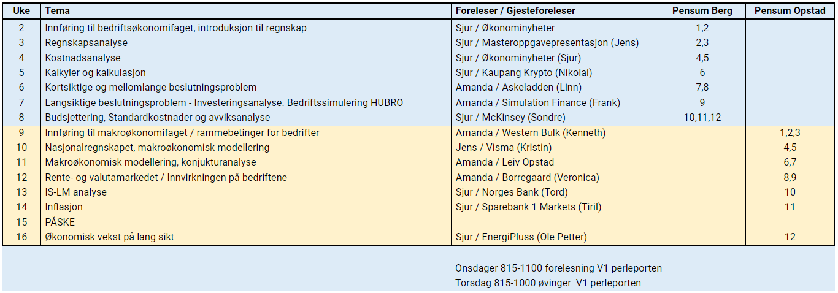
Oppdatert forelesningsplan

Slide 3
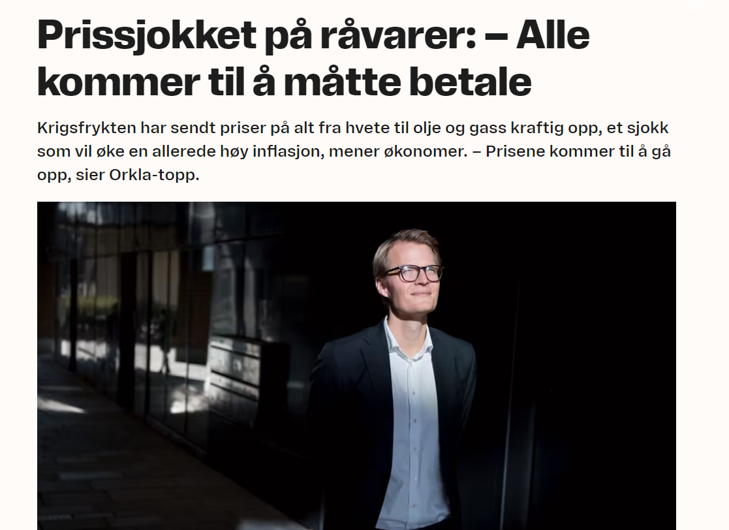
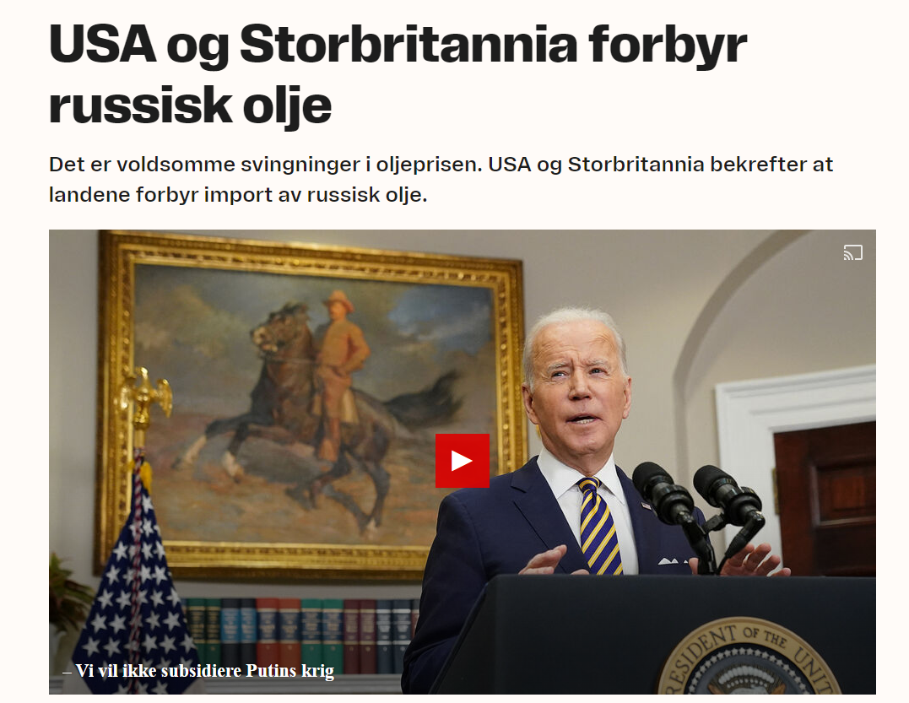
Nyheter

Slide 4
Forrige uke
Introduksjon til makroøkonomi
Hva skiller makro fra mikro?
Historisk gjennomgang
Store ideer som har formet fagfeltet
Mål-middel-analyse
Sammenhengen mellom politiske mål og økonomiske virkemidler

Slide 5
Denne uken
Litt mer «makro i praksis»
Kap 4: Nasjonalregnskapet
Se på faktiske tall i en økonomi
Kap 5: Matematisk modellering av økonomien
Motivere antakelser, forutsetninger, likninger osv.
Neste uke: hva man kan bruke modellene til

Slide 6
Kapittel 4: Nasjonalregnskapet

Slide 7
Hva er nasjonalregnskapet?
Fra SSB:
Et avstemt og helhetlig bilde av samfunnsøkonomien
Beskrivelse av transaksjoner mellom ulike deler av den Norske økonomien
Beskrivelse av transaksjoner mellom Norge og utlandet

Slide 8
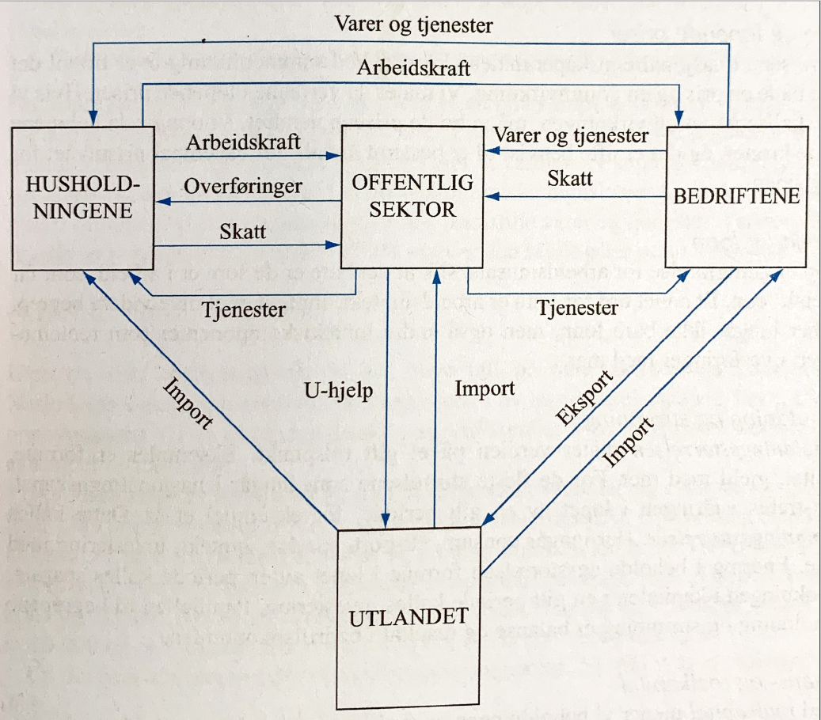
Hva er nasjonalregnskapet?

Slide 9
Hva er nasjonalregnskapet?
Brukes til å analysere utvikling og sammenlikne med andre land
Internasjonale standarder bestemmer utforming
Uten pålitelige nasjonalregnskapstall ville vi ikke ha hatt tilgang til de nødvendige data for å drive økonomisk overvåkning og politikkstyring

Slide 10
Hva er nasjonalregnskapet?
Sentrale begreper som inngår i nasjonalregnskapet
Faste og løpende priser
Størrelse målt relativt eller faktisk
Inntekt og lønn
Lønn er en form for inntekt, men inntekt er bredere
Beholdning og strømning
Størrelser målt på gitt tidspunkt vs endring over periode
Finans og realkapital
Penger vs fysiske gjenstander

Slide 11
Verdiskapningen og nasjonalproduktet
Bruttonasjonalproduktet (BNP) brukes som et mål på summen av brutto verdiskapning (output) i et land i løpet av 1 år
Kapitalslit på produksjonsmidler gjør at reelle verdien er lavere
Analogt i bedriftsøkonomien er avskrivninger
Netto verdiskapning eller netto nasjonalprodukt er derfor
NNP = BNP - Kapitalslit
Input til verdiskapning er arbeidskraft, kapital og naturressurser
Kapital er f.eks. traktorer, maskiner etc.

Slide 12
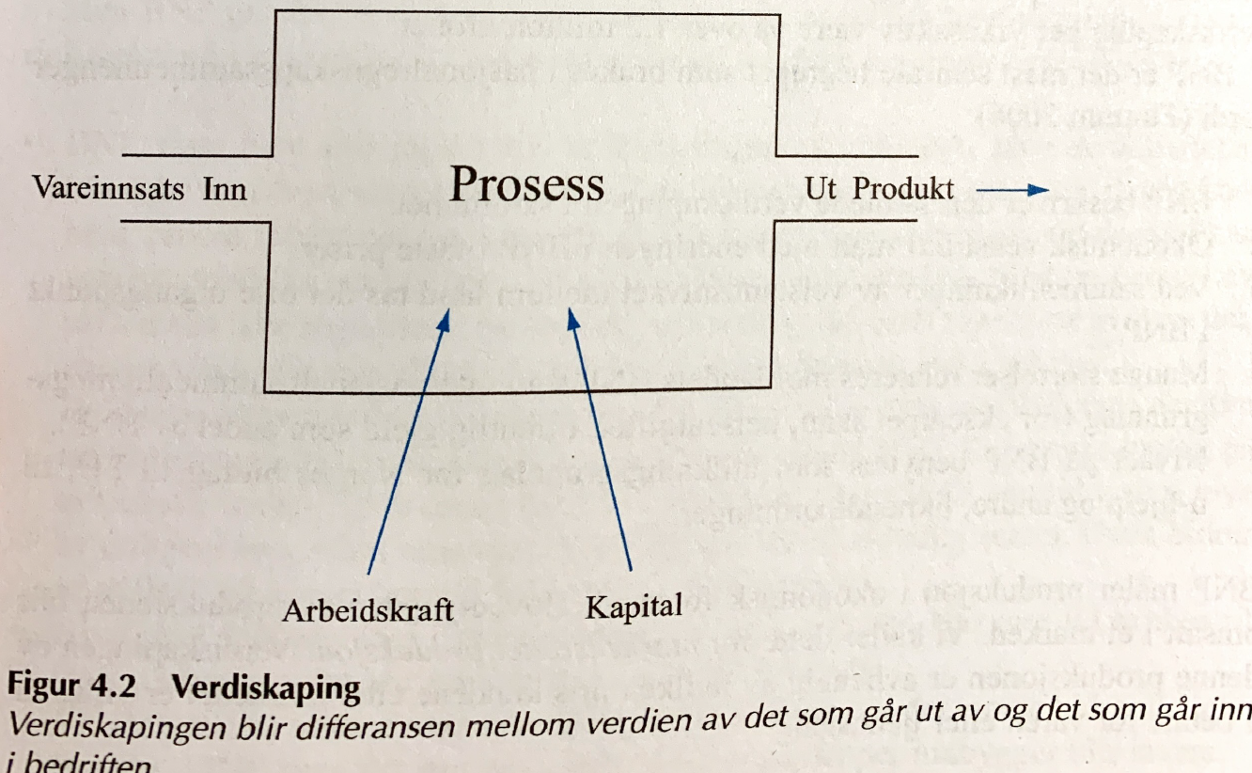
Verdiskapningen og nasjonalproduktet

Slide 13
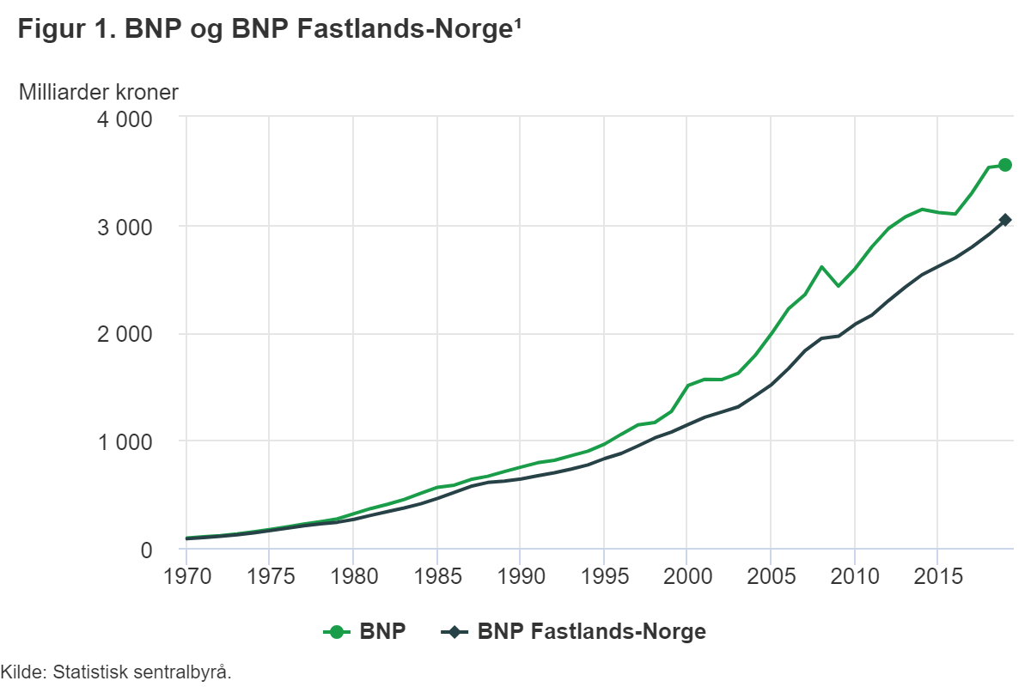
BNP i løpende priser
https://www.ssb.no/nasjonalregnskap-og-konjunkturer/artikler-og-publikasjoner/hva-er-egentlig-bnp

Slide 14
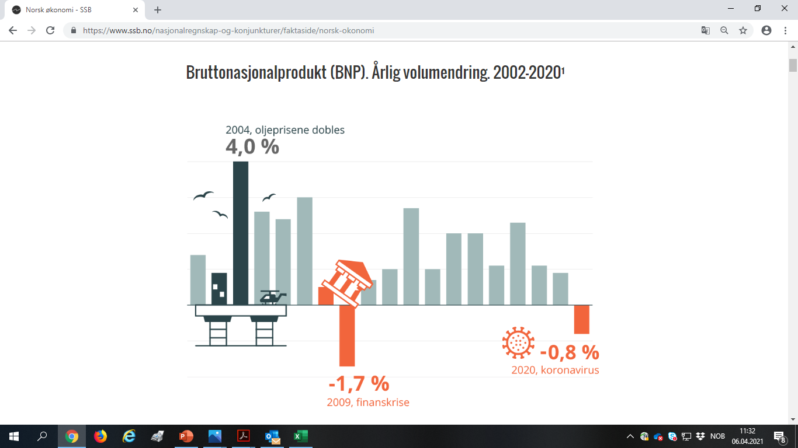
BNP volumendring
https://www.ssb.no/nasjonalregnskap-og-konjunkturer/faktaside/norsk-okonomi

Slide 15
Hva brukes BNP til?
Analyse av den samlede verdiskapningen i samfunnet
Analyse av økonomisk vekst i BNP med faste priser
Analyse av velstandsutvikling mellom land (BNP per innbygger)
Sammenligne skatt/BNP, helseutgifter/BNP, offentlig gjeld/BNP etc. mellom ulike land
Norges bidrag til EU, forsvarsutgifter NATO, uhjelp etc. beregnes som andel av BNP

Slide 16
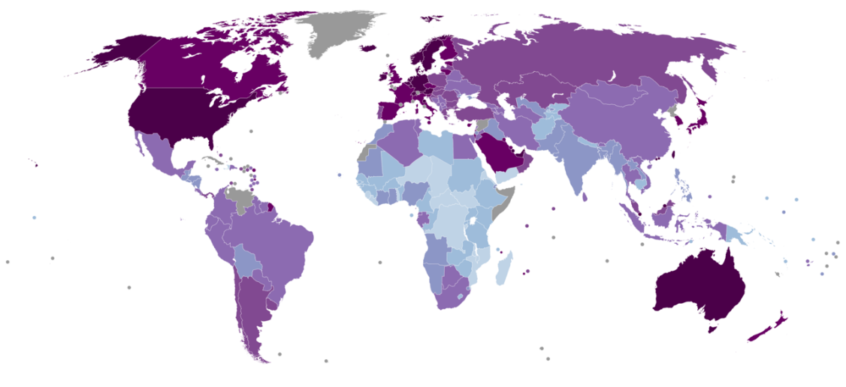
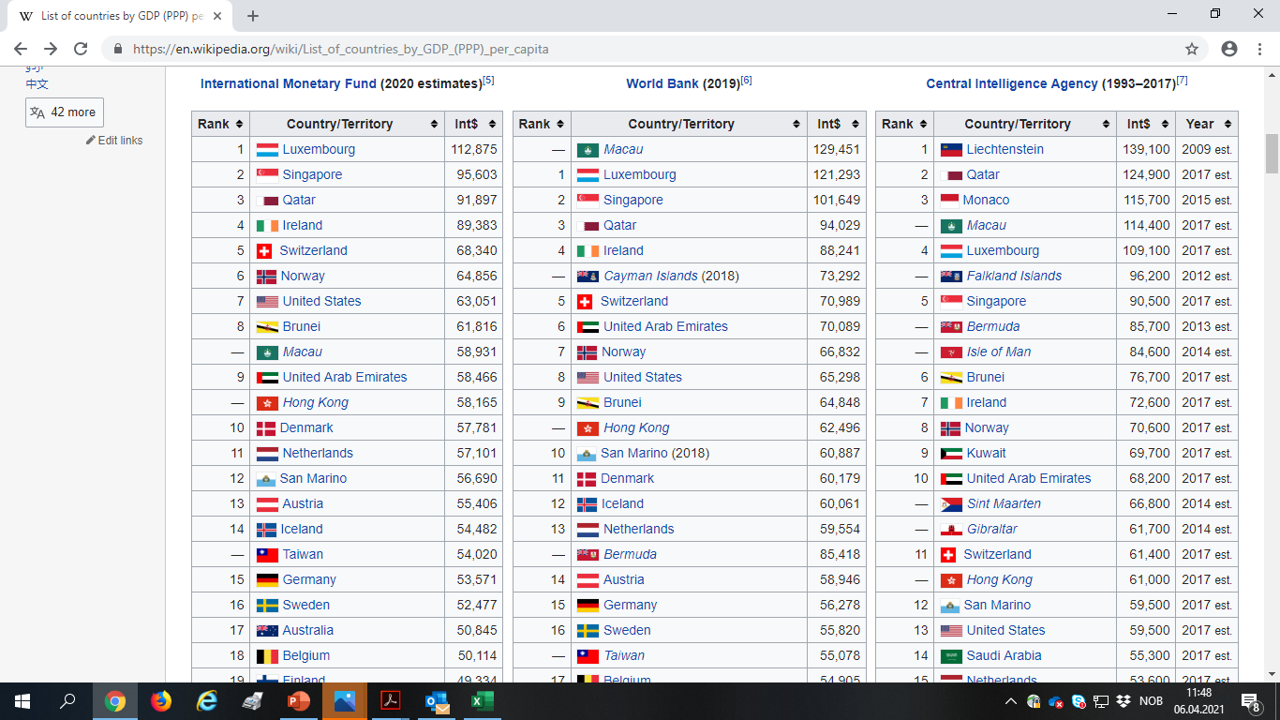
BNP per innbygger
https://en.wikipedia.org/wiki/List_of_countries_by_GDP_(PPP)_per_capita

Slide 17
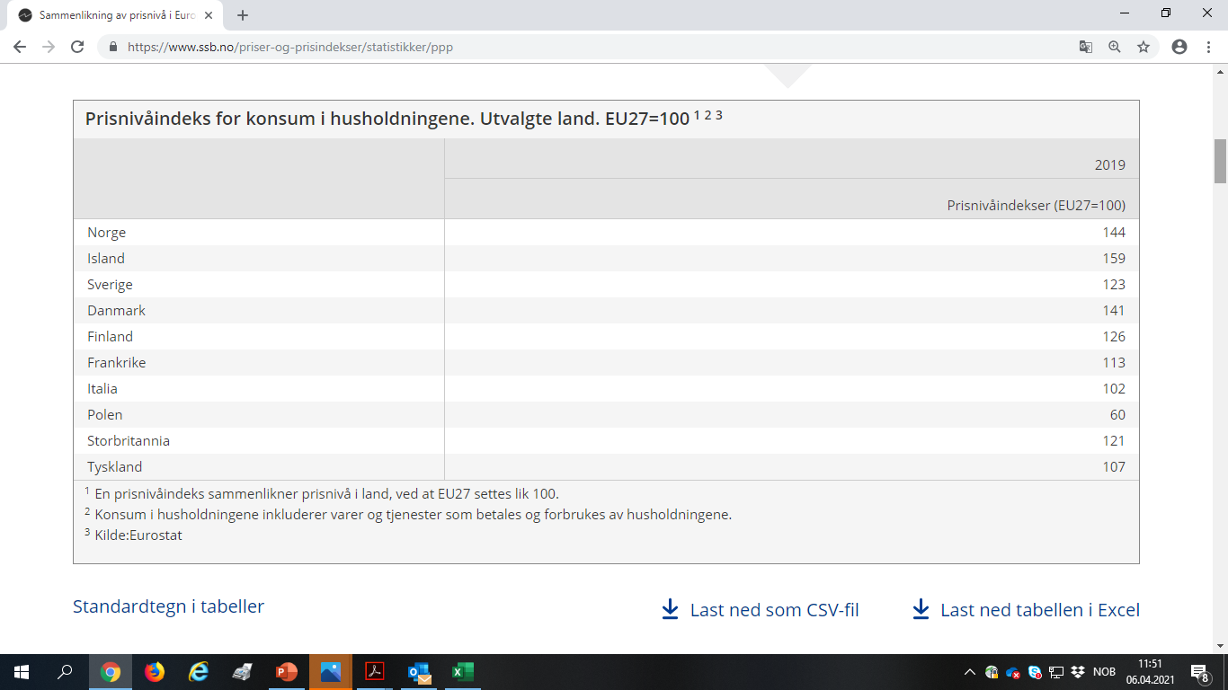
Kjøpekraftsparitet (Purchasing power parity (PPP))
Kjøpekraftspariteter er prisnivåindikatorer som uttrykker prisnivået i et gitt land på et gitt tidspunkt, relativt til prisnivået i ett eller flere andre land.
En kjøpekraftsparitet mellom to land, A og B, uttrykker hvor mange enheter av land Bs valuta man vil trenge i land B for å opprettholde kjøpekraften av en enhet av land As valuta i land A.
BNP bør justeres for kjøpekraftsparitet (da kommer Norge «nedover på listene»)
https://www.ssb.no/priser-og-prisindekser/statistikker/ppp

Slide 18
Noen problemer med BNP som velferdsmål
Velstand er ikke det samme som velferd
BNP sier ikke noe om hvordan velstanden er fordelt
Ikke registrert arbeid (dugnader etc.) tas ikke med i BNP
Fordelingen av BNP (hvor mye på investeringer vs konsum) må også tas med i analysene
Hva med miljøkostnader («negative eksternalitetskostnader»)?
Å ta kun med faktisk ressursbruk i offentlig sektor er en forenkling (effektivisering av offentlig sektor kommer ikke godt nok frem i BNP tallene)
BNP måles i markedspriser som kan fluktuere mye

Slide 19
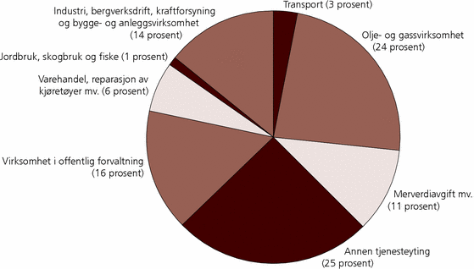
Hva produserer vi i Norge?

Slide 20
Sammenhenger i realøkonomien (generalbudsjettligningen)
BNP (Y) bestemmes av følgende: Y = C_{p} + I_{p} + G + NX
Y BNP
C_{p} Privat konsum
I_{p} Brutto privat realinvestering
G Offentlig konsum og investering
NX Netto eksport
BNP fordeles ca. slik i Norge:
Konsum i husholdninger 41%
Brutto investeringer 25%
Konsum i offentlig forvaltning 23%
Eksportoverskudd 9%
Konsum i ideelle organisasjoner 2%
Trekker vi fra kapitalslitet, får vi NNP

Slide 21
Sammenliknet med småbruk
Småbruket Nerdal har tilgang på følgende ressurser:
Egenproduksjon (melk, kjøtt, poteter, vedlikehold osv.)
Det de kjøper inn fra andre aktører
Småbruket Nerdal kan bruke ressursene på:
Konsum (f.eks. de spiser det de produserer)
Realinvestering (f.eks. bygge en låve, øke varelager)
Salg til andre aktører
Vi får en forenklet utgave av likningen:
Egenproduksjonen for et land er BNP
Kjøp og salg for et land er import og eksport
BNP + Import = Forbruk + Realinvestering + Eksport
Hovedidé: Alt som blir produsert blir brukt

Slide 22
BNP komponentene i Norge

Slide 23
Utenriksregnskapet
Informasjon om utviklingen av et lands forbindelser med utlandet over tid
Drifts- og finanstransaksjoner
Beholdninger av fordringer (utlandet skylder oss) og gjeld (vi skylder utlandet)
Brukes av internasjonale organisasjoner (IMF, OECD etc.) til sammenligninger og kontroll av landets økonomisk situasjon
Er en integrert del av nasjonalregnskapet, og er et speilbilde av utlandssektor i nasjonalregnskapet
Utenriksregnskapet er sett med landets øyne
Et overskudd i utenriksregnskapet tilsvarer et underskudd for sektoren utland i nasjonalregnskapet
Kilde: SSB

Slide 24
Utenriksregnskapet
Utenriksregnskapet stilles opp etter internasjonalt vedtatte retningslinjer, nedfelt i en manual utgitt av Det internasjonale pengefond (IMF)
EU har utarbeidet en egen utgave, som ivaretar spesielle forhold i medlemslandene, og denne er Norge ifølge EØS avtalen forpliktet til å følge

Slide 25
Utenriksregnskapets bestanddeler
Driftsregnskapet
Eksport/import, avkastning, andre øverføringer
Kapitalregnskapet
Overføringer av kapital og immateriell kapital (f.eks. patenter)
Finansregnskapet
Beholdninger, transaksjoner og endringer i fordringer og gjeld

Slide 26
Utenriksregnskapet – Dobbelt bokholderi
Generelt regnskapsprinsipp: hver registrering av ytelse (kredit) har en tilsvarende registrering av motytelse (debet)
Eksempel: eksport av vare blir registrert som kreditpost i driftsregnskapet, og tilsvarende økning av f.eks. utenlandske bankinnskudd blir registrert som debetpost i finansregnskapet
Konsekvens: regnskapene skal gå i null
Forskjellige datakilder for eksport og fordringer (f.eks. utenlandske bankinnskudd) fører til usikkerhet og avvik
Kilde: SSB

Slide 27
Utenriksregnskapet - Driftsregnskapet
Driftsregnskapet omfatter:
Vare- og tjenestebalansen (eksport og import, handelsbalansen)
Rente- og stønadsbalansen (lønnbetalinger, formuesinntekter/utgifter, stønader til/fra utlandet)
Summen tilsvarer driftsbalansen overfor utlandet
Enkelte transaksjoner har ingen motytelse, i.e. har ingen motpost i finansregnskapet
Eks: gaver til/fra utlandet fører ikke til økning i fordringer/gjeld
Kapitalregnskapet fører oversikt over disse transaksjonene, og omfatter:
Kjøp og salg av immateriell kapital (patenter, lisenser osv.), kapitaloverføringer uten motytelse
Korrigerer vi for kapitaloverføringer får vi netto finansinvesteringer
I boka nevnes ikke korrigeringen for kapitaloverføringer, og formelen er oppgitt som
NX + F = CA

Slide 28
Utenriksregnskapet - Finansregnskapet
Finansregnskapet omfatter:
Beholdninger i fordringer og gjeld ved inngang og utgang av periode
Endringer i fordringer og gjeld (som resultat av driftstransaksjoner)
Fordringer og gjeld deles inn i kategorier:
Direkte investeringer (varig karakter, i.e. Telenor i utlandet)
Porteføljeinvesteringer (kortvarige, tjene penger, i.e. aksjer)
Internasjonal reserve (penger i utenlandsk valuta)
Andre finansinvesteringer (restkategori, i.e. lån, innskudd osv.)
Endringer som ikke skyldes transaksjoner (i.e. valutakurs) registreres som andre endringer (netto omvurderinger i boka)
Forskjellen mellom transaksjoner i fordringer og gjeld gir nettofinansinvesteringer i finansregnskapet

Slide 29
Utenriksregnskapet - Sammenhenger
For et konsistent regnskap (dobbelt bokholderi) forutsettes det at
Nettofinansinvestering (drift) = Nettofinansinvestering (finans)
Avvik mellom regnskapene (datamangler, rapporteringsproblem osv.) beregnes som egen post
Et overskudd på driftsregnskapet (korrigert for kapitaloverføringer) gir en økning i netto fordringer på finansregnskapet (eller nedgang i gjeld)
Et underskudd på driftsregnskapet gir en reduksjon i netto fordringer (eller økning i gjeld)
Beholdningsendringer i netto fordringer beregnes via
Beholdning inngang + netto fordringer – netto gjeld + andre endringer = beholdning utgang

Slide 30
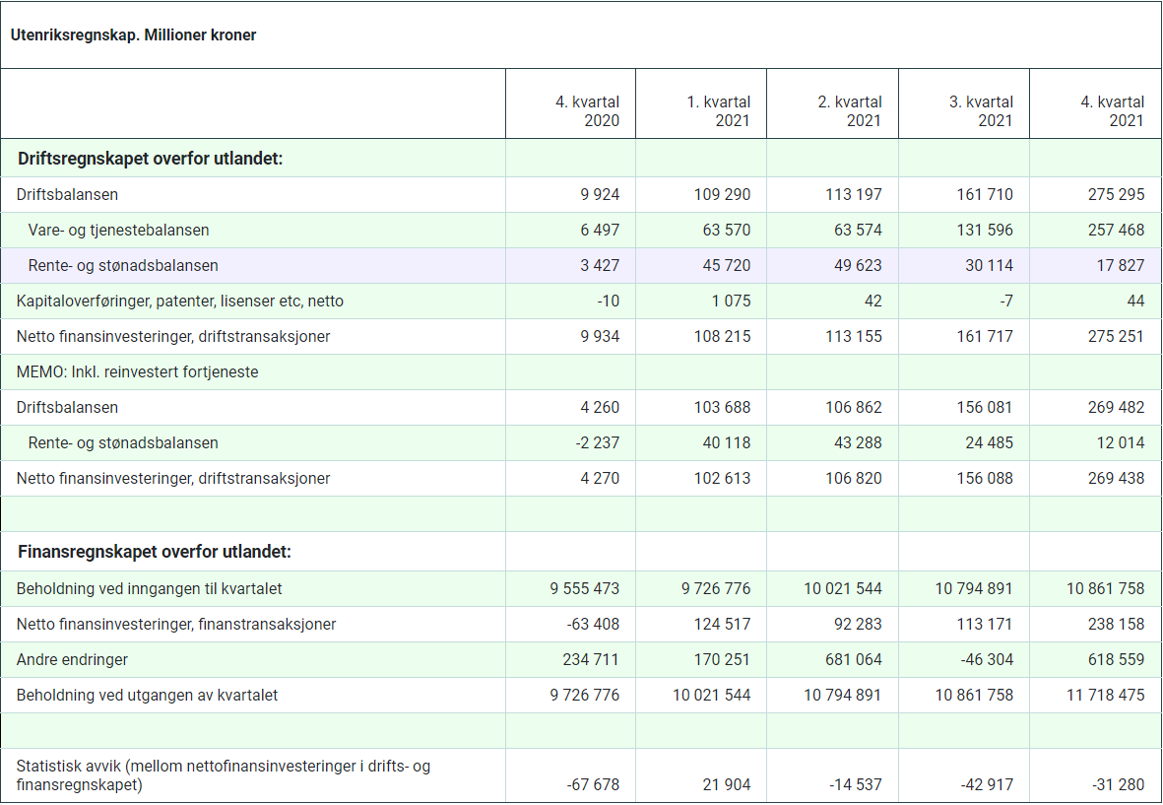
Utenriksregnskapet - Eksempel
Kilde: SSB

Slide 31
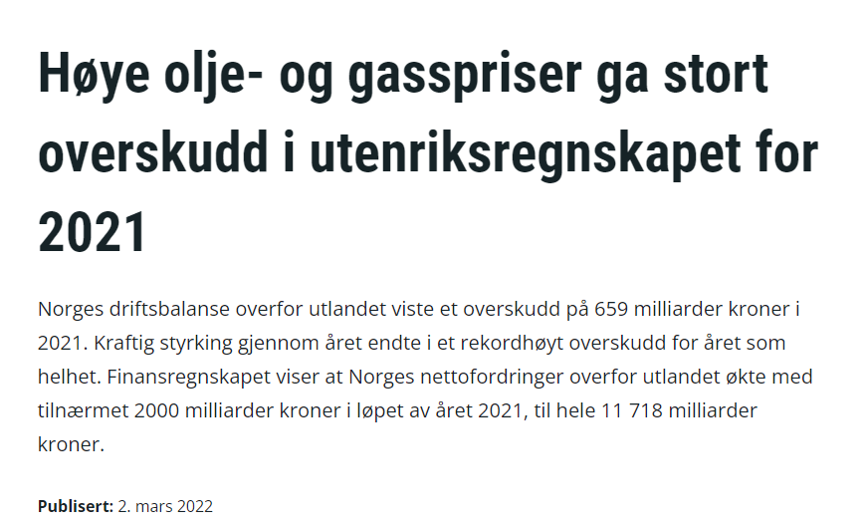
Utenriksregnskapet

Slide 32
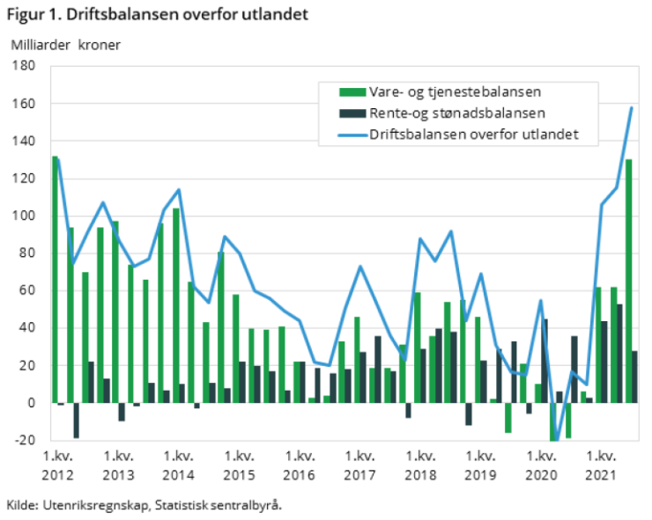
Utenriksregnskapet

Slide 33
Inntekt og Sparing
Generelle prinsipper (småbruket Nerdal):
Inntekt fås ved
Egeninnsats (arbeidsinntekt)
Avkastning finansmarkedet
Støtte/overføring fra det offentlige
Forskjellen mellom inntekt og forbruk er det vi har spart
Sparing = inntekt - forbruk
Sparing (økning av formue) kan gå til å øke finanskapitalen (nedbetale gjeld, penger i banken) eller realkapitalen (ny traktor)

Slide 34
Inntekt og Sparing
For et land kommer inntekten fra
Nettonasjonalprodukt (NNP, tilsvarer egeninnsats)
Netto finansinntekt fra utlandet (FR)
Netto støtte fra utlandet (TR)
Matematisk:
(4.9) R = NNP + FR + TR = NNP + F
F = FR + TR (rente- og stønadsbalansen)

Slide 35
Inntekt og Sparing
Sparing er gitt ved:
S = R – C = (NNP + F) – C = (C + NI + X – IM) + F – C = NI + NX + F
Nettoeksport NX = X – IM (vare- og tjenestebalansen)
Handelsbalansen (4.14) CA = NX + F
Sparing er gitt ved:
(4.15) S = NI + CA
Sparing til et land er lik veksten av kapital, enten finanskapitalen (nettofinansinvestering CA) eller realkapitalen (NI)
Deler vi på disponibel inntekt for vi en sparerate (hvor stor del av inntekt går til sparing)
Inntekt
Konsum
Fra (4.9)
Fra NNP

Slide 36
Spareraten i Norge

Slide 37
Fordelingen av verdiskapningen i samfunnet

Slide 38
Litt om internasjonal sammenligning

Slide 39
Oppsummering
Nasjonalregnskapet og BNP
Helhetlig bilde av samfunnsøkonomien
Generalbudsjettet (bruttostørrelser) Y = C_{p} + I_{p} + G + NX
Generalbudsjettet (nettostørrelser) NNP = C_{p} + NI_{p} + C_{o}+ NI_{o}+ NX
Utenriksregnskapet
Del av nasjonalregnskapet
Et lands økonomiske stilling ovenfor utlandet
Drifts- og kapitalregnskapet <-> Finansregnskapet
Nettofinansinvestering CA = NX+ F (der F=FR+TR)
Sparing
Et lands sparing S = NI + CA
Sparing øker finanskapital (CA) eller realkapital (NI)

Slide 40
Oppgave
Hva blir offentlig kjøp av varer og tjenester?
Hva blir rente- og stønadsbalansen?
Hva blir BNP (brutto nasjonalprodukt)?
Hva blir NNP (netto nasjonalprodukt)?
Hva blir handelsbalansen?
Hva blir driftsbalansen?
Hva blir netto finansinvestering?

Slide 41
Kapittel 5: Komponenter i en makroøkonomisk modell

Slide 42
Oppbygging av komponentene i en makroøkonomisk modell (Kap 5)
Læringsmål
Effekter på tilbudssiden (BNP)
Konjunktursvigninger, produksjonsgap
Arbeidsmarkeder
Hvordan modellere etterspørselssiden
Privat forbruk
Privat investering
Offentlig sektor
Utlandet

Slide 43
Introduksjon
Mål: analysere trender og forutse utvikling av BNP (økonomisk aktivitet)
Vi skiller på utvikling av BNP på lang sikt og kort sikt
På lang sikt antar man at størrelse på BNP vil være mest påvirket av evnen til å produsere, i.e. tilbudssiden
Her er det store faktorer som tar lang tid å få effekt som spiller en rolle
Teknologisk utvikling, utdanning av arbeidskraft, politisk styring etc.
På kort sikt antar vi at etterspørselen etter varer og tjenester fra tilbudssiden har mest å si
Vi vil bygge en matematisk modell som kan forutse BNP på kort sikt
Svingninger på kort sikt har påvirkning på velstand her og nå
«In the long run we are all dead»
- John Maynard Keynes

Slide 44
Tilbudssiden i økonomien
Tilbudssiden representerer produksjonskapasiteten til et land
Hvor mye som produseres måler vi med BNP
For å analysere veksten i økonomien er det viktig å skille mellom
Faktorer som bestemmer overordnede trendnivået på veksten
Langsiktig perspektiv
Faktorer som forklarer avviket fra denne trenden (produksjonsgapet)
Kortsiktig perspektiv

Slide 45
Tilbudssiden på lang sikt
Hva bestemmer trendveksten i BNP?
Tilgang og kvalitet på arbeidskraft
Tilgang på og bruk av realkapital
Tilgang på og bruk av naturressurser
Infrastruktur og den politiske styringen
Et lands velstand er avhengig av hvor dyktig befolkningen er til å produsere varer og tjenester

Slide 46
Tilbudssiden på kort sikt - Produksjonsgapet
Trenden (blå kurve) er økende som et resultat av langtidseffekter
Trenden representerer en antatt potensiell produksjon
På kort sikt vil man se at faktisk produksjon svinger mellom både lavere og høyere produksjon enn trenden skulle tilsi (konjunktursvingninger)
Dette kaller vi produksjonsgap

Slide 47
Tilbudssiden på kort sikt - Arbeidsledighet
Okuns lov er en empirisk observasjon som tilsier at produksjonskapasitet på kort sikt er avhengig av arbeidsledigheten
En bedrift som tar i bruk teknologi trenger mindre arbeidskraft for å opprettholde det samme produksjonsnivået
Klarer de ikke å øke produksjonsnivået vil dette føre til arbeidsledighet
Produksjonen er lavere enn det trendnivået skulle tilsi (som resultat av innføring av teknologi)
Likevektsarbeidsløshet er antagelsen om at det alltid vil eksistere arbeidsløshet, selv ved full potensiell produksjon
Det er friksjonsarbeidsløshet (venter på ny jobb) og strukturarbeidsledighet (har ikke ønsket kompetanse)
Okuns lov og antagelsen om likevektsarbeidsløshet kan forklare produksjonsgapet
Vi produserer på trenden -> likevektsarbeidsledighet
Vi produserer under trenden -> mer ledighet enn likevekt (ikke full utnyttelse)
Vi produserer over trenden -> mindre ledighet enn likevekt («alle» er i jobb)

Slide 48
Tilbudssiden på kort sikt - Sammenhenger
y-aksen er prisnivå, x-aksen er produksjon
AT er aggregert tilbud, AE er aggregert etterspørsel
Økt produksjonsmengde under Y_{pot} fører ikke til prisøkning (AT er flat)
Ved Y_{pot} har vi likevektsledighet L_{pot} og stabile priser/inflasjon

Slide 49
Tilbudssiden på kort sikt - Sammenhenger
Y₁ er produksjonsmengden ved etterspørsel AE₁
AE flytter seg til høyre ved bedre tider (f.eks. myndighetsstimulering)
Ved AE over Y_{pot} får vi en kraftig prisøkning
Mangelen på arbeidskraft fører til lønningsøkninger
Y_{max} og L_{max} er absolutt maksimale produksjonsmengde og arbeidskraft (alle er i arbeid)

Slide 50
Tilbudssiden på kort sikt - Ledighetstyper
Klassisk arbeidsledighet er ledighet forårsaket av at arbeidskraften er for dyr. Lønningen er for høye, og det fører til lavere etterspørsel enn det som trengs for å ha alle i arbeid
Keynesiansk arbeidsledighet innebærer ledighet på grunn av for liten etterspørsel (konjunkturarbeidsledighet)

Slide 51
Tilbudssiden - Arbeidsmarkedsteori
Grunnantakelse 1: høyere lønn gjør det mer attraktivt å jobbe
Arbeidsstyrken (LF) er alle som aktivt tilbyr arbeidskraft (ikke barn, pensjonister osv.)
AJ er den delen av arbeidsstyrken som takker ja til et jobbtilbud ved en gitt lønn
Mange grunner til å ikke takke ja, f.eks. geografi, ikke brukt kompetanse osv.
Både AJ og LF øker ved økende lønn, men AJ vil alltid være lavere enn LF
AJ øker tregere enn LF på grunn av velferdssordninger (flere velger å være arbeidsledige)
Grunnantakelse 2: bedrifter vil ha færre ansatte ved høyere lønn
LD representerer etterspørsel etter ansatte
Avkastning for ny ansatt avtar jo flere som er ansatt
Ved høyere lønn er det færre ansatte som gir positiv avkastning

Slide 52
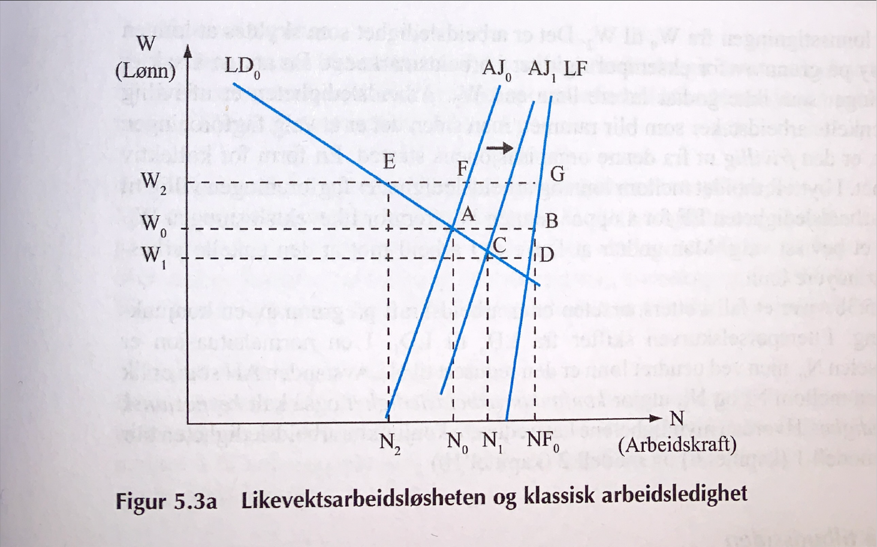
Tilbudssiden - Arbeidsmarkedsteori
y-aksen er lønn (W) og x-aksen er arbeidskraft (N)
Der LD₀ krysser AJ₀ finner vi en likevekt mellom tilbud (jobbsøkere) og etterspørsel (bedrifter)
Lønnen i dette punktet er W₀
Ved lavere lønn vil markedskreftene bringe lønnen tilbake til W₀
Mer etterspørsel enn tilbud
Linjestykket AB er likevektsledigheten

Slide 53
Tilbudssiden - Arbeidsmarkedsteori
Myndighetene kan iverksette tiltak for å redusere likevektsledigheten
AJ₀ skifter til høyre til AJ₁ (flere godtar lavere lønn)
Ny likevekt er C, lønn W₁
Likevektsledigheten er CD (mindre enn AB)

Slide 54
Tilbudssiden i økonomien
Eksempel på arbeidsmarkedstiltak:
Mindre rause velferdsordninger for de arbeidsledige
Bedre forhold for personer som må flytte for å få relevant eller ønsket arbeid
Opplæring og omskolering av arbeidsledige slik at de lettere kommer tilbake til arbeidslivet
En utdanningssektor som i større grad utdanner personer som har den kompetansen som næringslivet ønsker
Bidrag til at arbeidstilbyder og arbeidssøkende lettere finner hverandre (formidlings- og informasjonsarbeid)

Slide 55
Tilbudssiden - Arbeidsmarkedsteori
Ved W₂ er lønnen høyere enn likevektslønnen W₀
Arbeidsledigheten er EG
Klassisk arbeidsledighet
W₂ kan skyldes rigiditet i markedet (vanskelig å forhandle) eller fagforeninger som godtar høyere kollektiv lønn

Slide 56
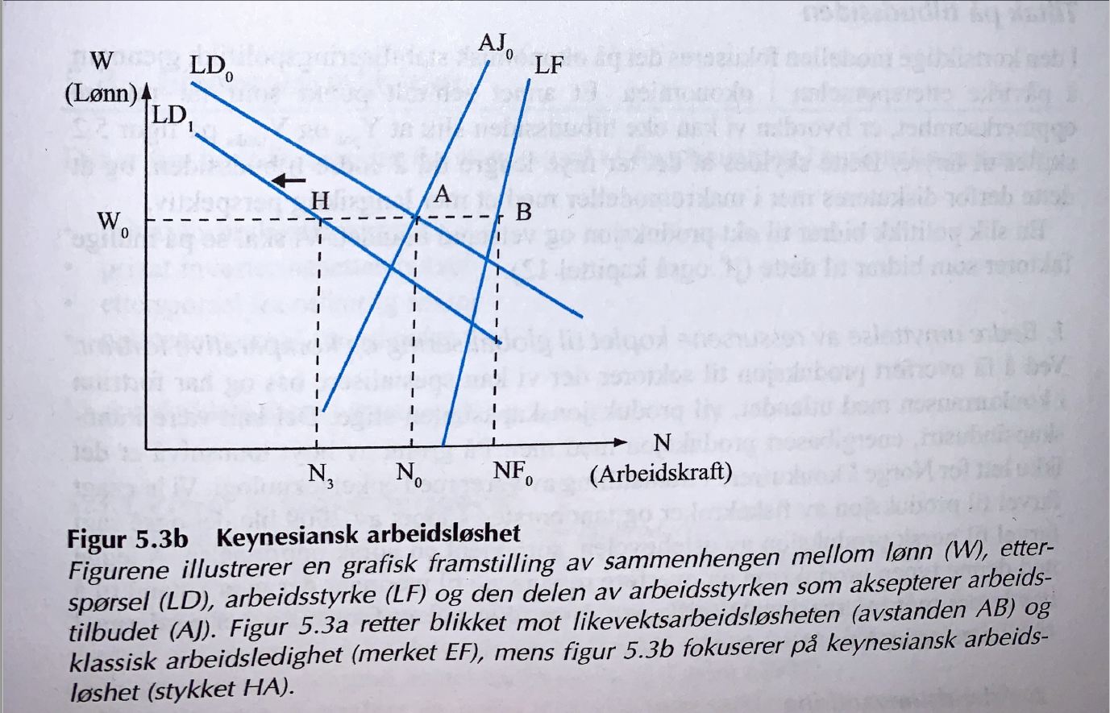
Tilbudssiden - Arbeidsmarkedsteori
Ved konjunkturnedgang vil etterspørselen etter arbeidskraft falle fra LD₀ til LD₁
Vi får ny likevekt H ved samme lønn W₀
Avstanden AH er keynesiansk arbeidsledighet

Slide 57
Tilbudssiden – langsiktige tiltak
Flytter Y_{pot} og Y_{maks} til høyre på lang sikt
Tiltak:
Bedre utnyttelse av ressursene koplet til globalisering og komparative fortrinn
Arbeidsinnvandring
Økt konkurranse
Stimulere til kompetansehevning og bedre ressursutnyttelse
Bedre fungerende arbeidsmarked

Slide 58
Etterspørselssiden i økonomien
Det er fire hovedkategorier for etterspørsel ut fra standarden i nasjonalregnskapet
Privat forbrukssetterspørsel
Privat investeringsetterspørsel
Etterspørsel fra offentlig sektor
Nettoetterspørsel fra utlandet
Vi skal forklare og modellere disse

Slide 59
Etterspørselssiden - Privat konsumetterspørsel
Privat konsum utgjør en stor andel av BNP
Figur 5.4 illustrerer mange aspekter som kan påvirke forbruket hos husholdninger
Hovedpoeng: Skal man ta hensyn til alt blir det komplekst

Slide 60
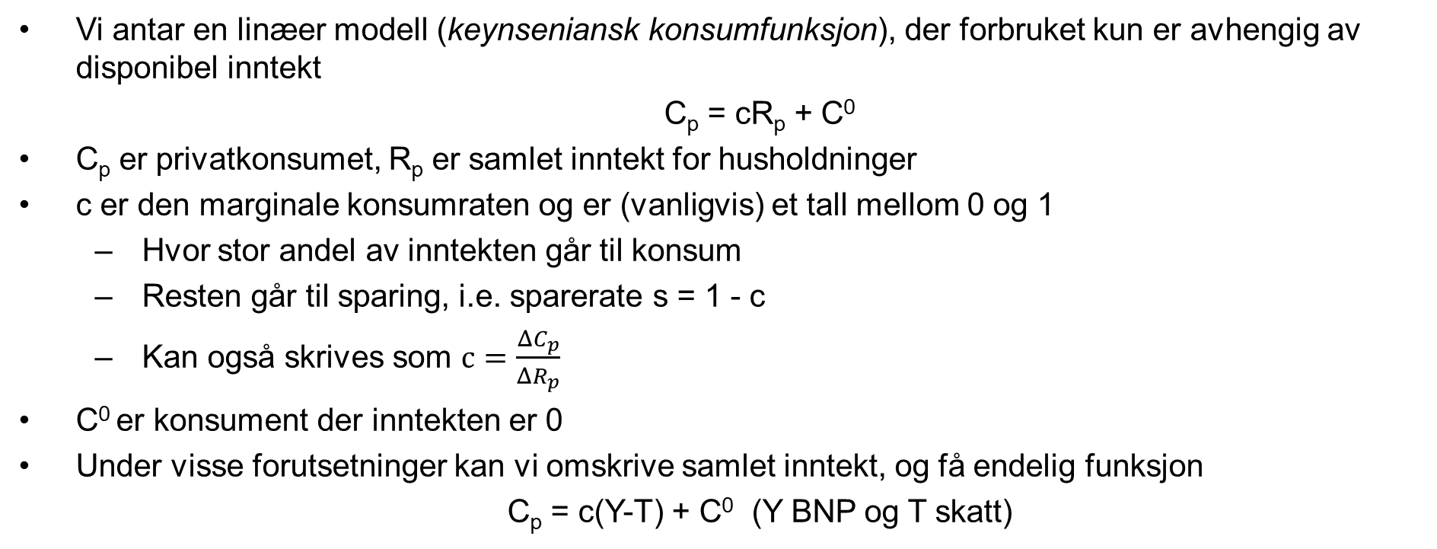
Etterspørselssiden - Privat konsumetterspørsel
Vi antar en linæer modell (keynseniansk konsumfunksjon), der forbruket kun er avhengig av disponibel inntekt
C_{p} = cR_{p} + C⁰
C_{p} er privatkonsumet, R_{p} er samlet inntekt for husholdninger
c er den marginale konsumraten og er (vanligvis) et tall mellom 0 og 1
Hvor stor andel av inntekten går til konsum
Resten går til sparing, i.e. sparerate s = 1 - c
Kan også skrives som $c=\frac{ΔC_{p}}{ΔR_{p}}$
C⁰ er konsument der inntekten er 0
Under visse forutsetninger kan vi omskrive samlet inntekt, og få endelig funksjon
C_{p} = c(Y-T) + C⁰ (Y BNP og T skatt)

Slide 61
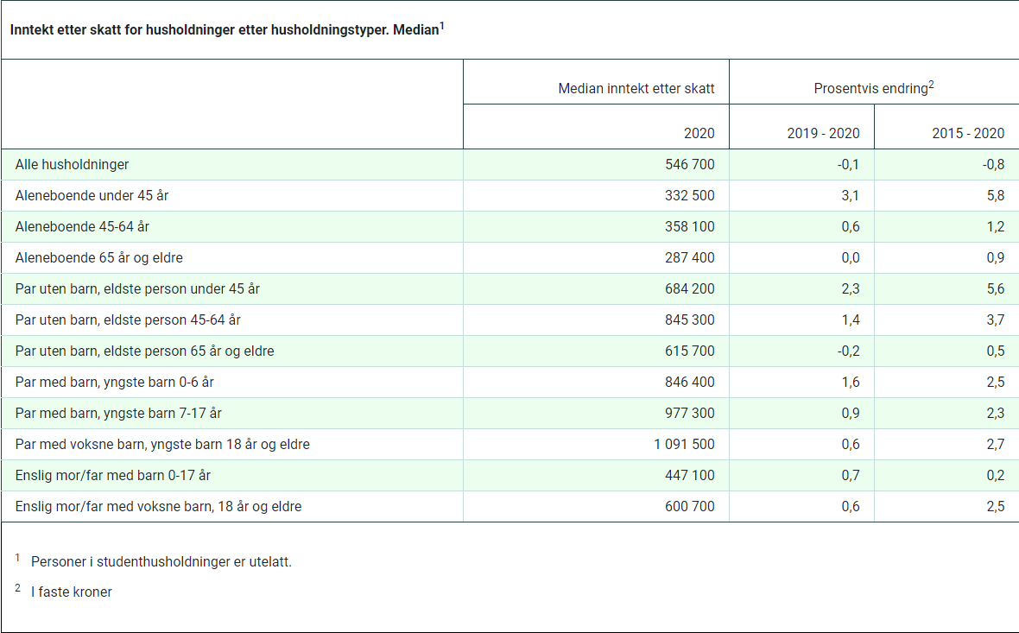
Etterspørselssiden - Privat konsumetterspørsel

Slide 62
Etterspørselssiden - Privat konsumetterspørsel
Teorier for å forklare forholdet mellom forbruk og sparing
Den permanente inntektshypotesen (Friedman)
Hvorfor marginal konsumrate avtar med økt disponibel inntekt
To periode modellen / den intertemporale budsjettmodellen (Fisher)
Hvorfor marginale konsumraten er høy og stabil på lang sikt
Livsinntektshypotesen (Modigliani)
Optimerer forbruk ut fra forventet levealder

Slide 63
Etterspørselssiden - Privat konsumetterspørsel
To forklaringer på at offentlig sparing påvirker den private
Rikardiansk ekvivalens
Økt offentlig forbruk (lavere offentlig sparing) vil bli finansiert med høyere skatter i fremtiden
Offentlige velferdsordninger
Pensjonsordninger, barnetrygd, fri skolegang osv. er finansiert av skatt, og erstatter behovet for privat sparing

Slide 64
Etterspørsselssiden – Private realinvesteringer
Med netto private realinvesteringer (bolig, oljevirksomhet, fabrikker, landbruksareal- og maskiner etc.) mener vi endringer i realkapitalen i løpet av en periode
Dette er lik brutto privatrealinvestering minus kapitalslit i samme perioden
Kapitalslitet er vanskelig å estimere, og vi ser derfor bort fra dette
Investeringer i aksjer etc. er ikke med da dette er finansiell investering (finanskapital i stedet for realkapital)

Slide 65
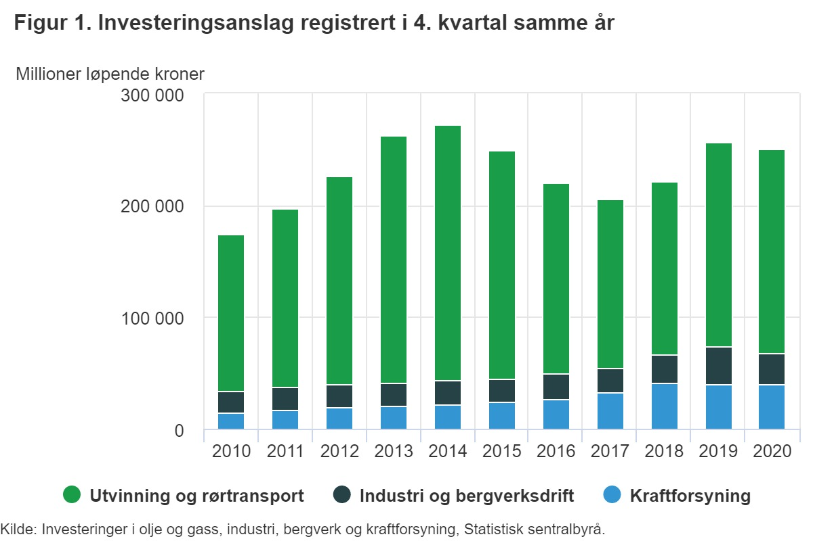
Etterspørsselssiden – Private realinvesteringer

Slide 66
Etterspørsselssiden – Private realinvesteringer
På samme måte som privat konsum, er nivået på privat investering avhengig av en rekke faktorer
Igjen kan vi ikke ta hensyn til alt, men fokuserer på effekten av renta (investeringskostnad)

Slide 67
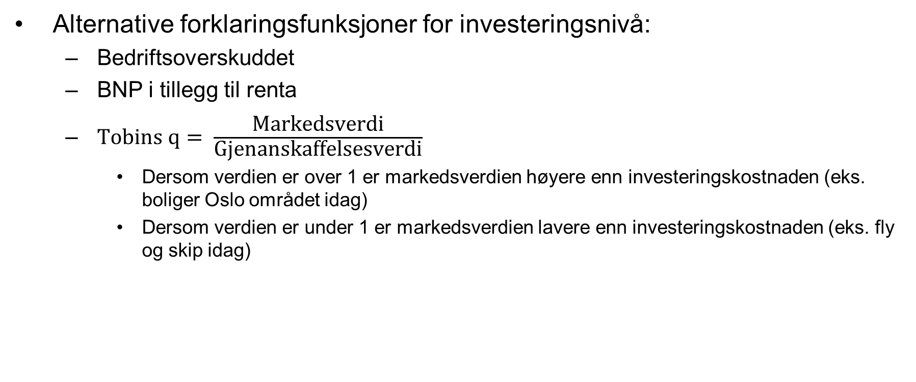
Etterspørsselssiden – Private realinvesteringer
Alternative forklaringsfunksjoner for investeringsnivå:
Bedriftsoverskuddet
BNP i tillegg til renta
$Tobins q= \frac{\text{Markedsverdi}}{\text{Gjenanskaffelsesverdi}}$
Dersom verdien er over 1 er markedsverdien høyere enn investeringskostnaden (eks. boliger Oslo området idag)
Dersom verdien er under 1 er markedsverdien lavere enn investeringskostnaden (eks. fly og skip idag)

Slide 68
Etterspørsselssiden – Private realinvesteringer
Vi antar et lineært forhold mellom privat realinvestering og renta
I_{p} = I₀ - bi
I_{p} = Private realinvesteringer
I₀ = Investeringsnivå når renta er 0
b = Rentesensitiviteten
i = Renta
Igjen en forenking da andre faktorer er ikke tatt med, samt at virkelig relasjon er sannsynligvis ikke-lineær

Slide 69
Etterspørsselssiden – Private realinvesteringer
Faktorer som gjør at det ikke er samsvar mellom faktisk og optimalt investeringsnivå:
Mangel på risikokapital for å finansiere investeringene
Banker vil ikke gi lån av ulike årsaker
Risiko
Bedrifter kan ha høy risikoaversjon
Mangel på kapasitet på tilbudssiden
Mangel på materialer og arbeidskraft
Ulike former for tregheter
Planlegging, beslutninger osv. tar tid

Slide 70
Etterspørselssiden - Offentlig sektor
Offentlig sektor utgjør en stor andel av BNP i mange land
1 av 3 jobber i offentlig sektor i Norge, og skattenivået utgjør ca. 50% av BNP
Halvparten av offentlige inntekter tilbakeføres til privat sektor i Norge
Trygdeordninger, sykepenger osv.
Resten er velferdsproduksjon, i.e. offentlig forbruk og investering
Sektorer inkluderer helsevesenet, utdanning, samferdsel, politi og forsvar
Staten er kan også være eier av store deler av næringslivet (Vinmonopolet, Yara, DNB Equinor osv.)
Vi ser bort fra denne offentlige forretningsdriften i modelleringen

Slide 71
Etterspørselssiden - Offentlig sektor
Vi er interessert i statens innvirkning på BNP, som styres av finanspolitikken
Et sentralt element i finanspolitikk er hvor mye kjøpekraft som inndras via skatt
Skatteligning: BT = t_{B}Y + T_{B}⁰
BT = Bruttoskatt
t_{B} = Skatt avhengig av BNP (eks: inntektskatt, moms etc.)
Y = BNP
T_{B}⁰= Skatt uavhengig av BNP (eks: formuesskatt)
Overføringer fra det offentlige til det private: TR_{op} = TR⁰ – t_{TR}Y
TR_{op} = TR₀ - t_{TR}Y
TR⁰ = Overføringer uavhengige av BNP
t_{TR} = Overføringer avhengige av BNP
Y = BNP

Slide 72
Etterspørselssiden - Offentlig sektor
Nettoskatt er differansen mellom bruttoskatt og offentlige overføringer til privat sektor: T = BT – TR_{op} = t_{TR}Y + t_{B}Y + T_{B}⁰ ⁻ TR⁰ = tY + T⁰
t er skattesats og T⁰ er skatt uavhengig av BNP
Den offentlige primære budsjettbalanse B er offentlige nettoinntekter T minus offentlig etterspørsel G (der G = C₀ + I₀) når vi ser bort fra offentlig kapitalslit og offentlige renteinntekter. Dvs: B = T – G
T=G gir balanse i det offentlige budsjettet
T>G innebærer kontraktiv finanspolitikk, privat kjøpekraft blir redusert
T<G innebærer ekspansiv finanspolitikk, privat kjøpekraft blir økt

Slide 73
Etterspørselssiden - Offentlig sektor
G, t og T⁰ settes av det offentlige og bestemmer helning og beliggenhet på budjsettbalansekruven
Ved Ypot finner vi den konjunkturuavhengig budsjettbalansen Bpot
I dette tilfellet er det overskudd
Ved konjunkturnedgang tiltar arbeidsledighet, og balansen forverres
Resultat av høyere overføringer

Slide 74
Etterspørselssiden - Offentlig sektor
Tar vi med renteutgifter koplet til offentlig gjeld, vil utrykket for samlet offentlig budsjettbalanse være: B_{tot} = T – G – (1/100)i₀*DB hvor DB er offentlig gjeld
Mange land i Sør-Europa har stor offentlig gjeld og må ha et stort budsjettoverskudd i primærbudsjettbalansen og å sikre at total budsjettbalanse går i 0

Slide 75
Etterspørselssiden – Import og eksport
Handel med utlandet er motivert av ideen om komparativt fortrinn: noen land har fortrinn ved produksjon av visse varer
Handel mellom land vil dermed føre til en internasjonal arbeidsfordeling som gir en vinn-vinn situasjon
Faktorer som forklarer komparative fortrinn og danner grunnlaget for internasjonal arbeidsdeling:
Ulik tilgang på arbeidskraft og kapital
Forskjeller i kunnskaper og kompetanse
Stordriftsfordeler
Naturgitte forhold
Differensierte produkter

Slide 76
Etterspørselssiden – Import og eksport
Nivået på eksport og import er avhengig av verdensmarkedsprisen
Norge tilbyr og etterspør både laks og møbler
P_{l}* og P_{m}* er hhv. verdensmarkedsprisene
Norge kan tilby mer laks og mindre møbler ved prisene enn innenlands etterspørsel
Forskjellen går til hhv. eksport og import

Slide 77
Etterspørselssiden – Import og eksport
Vi antar faste priser, og gjør følgende forenklinger og forutsetninger
Eksporten er avhengig av internasjonal etterspørsel
Importen er avhengig av innenlandsk etterspørsel
Den viktigste forklaringsfaktoren er innenlandsk kjøpekraft representert ved BNP
Vi ser bort fra valutaendringer (tas inn senere i kurset)

Slide 78
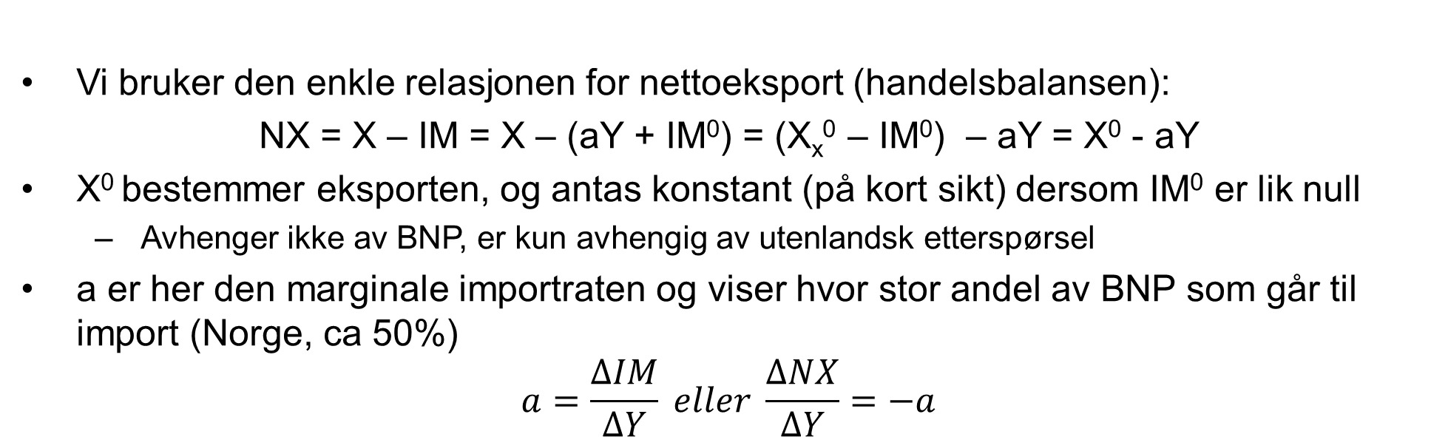
Etterspørselssiden – Import og eksport
Vi bruker den enkle relasjonen for nettoeksport (handelsbalansen):
NX = X – IM = X – (aY + IM⁰) = (X_{x}⁰ – IM⁰) – aY = X⁰ - aY
X⁰ bestemmer eksporten, og antas konstant (på kort sikt) dersom IM⁰ er lik null
Avhenger ikke av BNP, er kun avhengig av utenlandsk etterspørsel
a er her den marginale importraten og viser hvor stor andel av BNP som går til import (Norge, ca 50%)
$$a=\frac{∆IM}{∆Y} eller \frac{∆NX}{∆Y}=−a$$

Slide 79
Etterspørselssiden – Import og eksport
På kort sikt kan eksporten antas som konstant og kun avhengig av utenlandsk etterspørsel
En økning av BNP vil dermed kun øke import
Vi får en forverring i vare- og tjenestebalansen ovenfor utlandet

Slide 80
Etterspørselssiden i økonomien (Globalisering av norsk økonomi)
Med globalisering menes en prosess for å redusere barrierene mellom landene
Globalisering foregår i 3 kanaler:
Handel
Investering (finans- og realinvestering)
Migrasjon

Slide 81
Etterspørselssiden i økonomien (Globalisering av norsk økonomi)
Virkninger av globalisering:
Nye organisasjons- og produksjonsmetoder og nye relasjoner mellom økonomi og politikk
Økt global velstand, men også større fattigdom og ulikheter
Tiltagende spenning mellom økonomi og demokratiske beslutningsprosesser
De nasjonale økonomiene er blitt mer integrerte og avhengige av hverandre
Økonomiene er blitt mer sårbare for hva som skjer i andre land. Internasjonale sykluser slår sterkere inn på den innenlandske økonomien

Slide 82
Etterspørselssiden i økonomien (Globalisering av norsk økonomi)

Slide 83
Etterspørselssiden i økonomien (Globalisering av norsk økonomi)
Utfordringer:
Økt velstand bidrar til større etterspørsel etter tjenester i næringer som ikke konkurrerer med utlandet (skjermet sektor), der en vil oppleve sterk prisvekst (kjøreskoler, hårklipp, taxitjenester etc.)
Lavere produktivitetsvekst i skjermet sektor
Isteden for at arbeidskraft som ikke er tilpasset etterspørsel går over i annet lønnet arbeid, går mange over i uførhet
Svært følsom for økonomiske sjokk (eks. Covid 19 – Utenlandske sesong arbeidstagere kommer ikke inn i Norge)

Slide 84
Oppsummering
Tilbudssiden
Produksjonskapasitet på lang og kort sikt
Konjunktursvingninger, arbeidsmarkedet og inflasjon
Etterspørselssiden
Konsumfunksjonen, forhold som påvirker konsum
Investeringsfunksjonen, forhold som påvirker investering
Offentlig sektor og skatt, finanspolitikk, offentlig budsjettbalanse
Nettoeksportfunksjonen, komparative fortrinn
Konsekvenser av globalisering
Danner utgangspunkt for økonomiske modeller i neste kapittel (merk at vi forenkler med å begrense antall variable og velge linære sammenhenger)

Slide 85
Oppgave
Hva blir offentlig kjøp av varer og tjenester?
Hva blir rente- og stønadsbalansen?
Hva blir BNP (brutto nasjonalprodukt)?
Hva blir NNP (netto nasjonalprodukt)?
Hva blir handelsbalansen?
Hva blir driftsbalansen?
Hva blir netto finansinvestering?
Hva blir nettoskatten?
Hva blir offentlig disponibel inntekt?
Hva blir offentlig sparing?
Hva blir offentlig budsjettbalanse?

